Slide 1
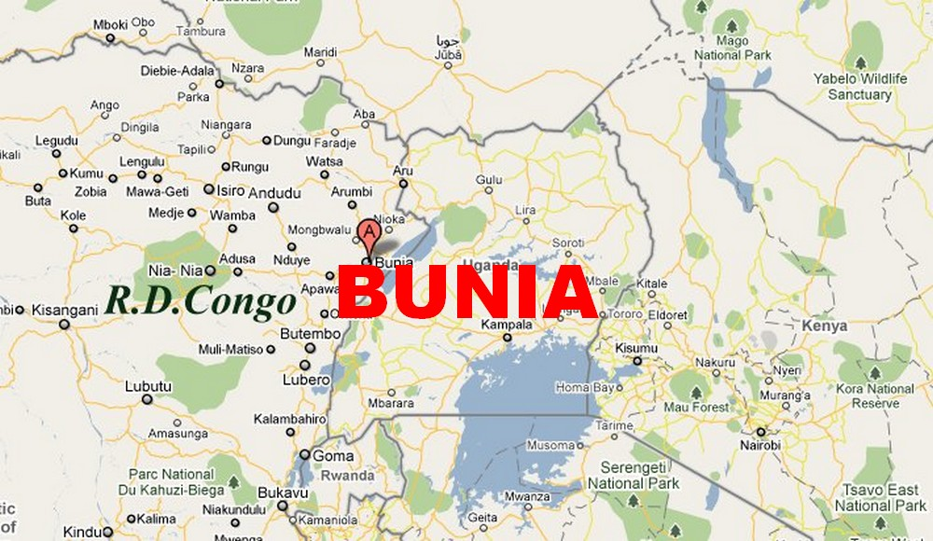

Slide 20
It’s the end
C’’est fini
‘t is gedaan
Inaisha

